Slide 1

Муниципальное автономное общеобразовательное учреждение средняя общеобразовательная школа №12
«LEGO Еducation –
ключ в мир творчества»
Работу выполнил:
Лалетин Константин, ученик 9А класса.
Руководитель: Баяндина Елена Степановна, учитель информатики МАОУ СОШ №12
г. Березники, Пермский край

Slide 2
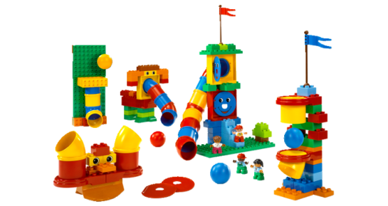
Обоснование выбора темы проекта.

Slide 3
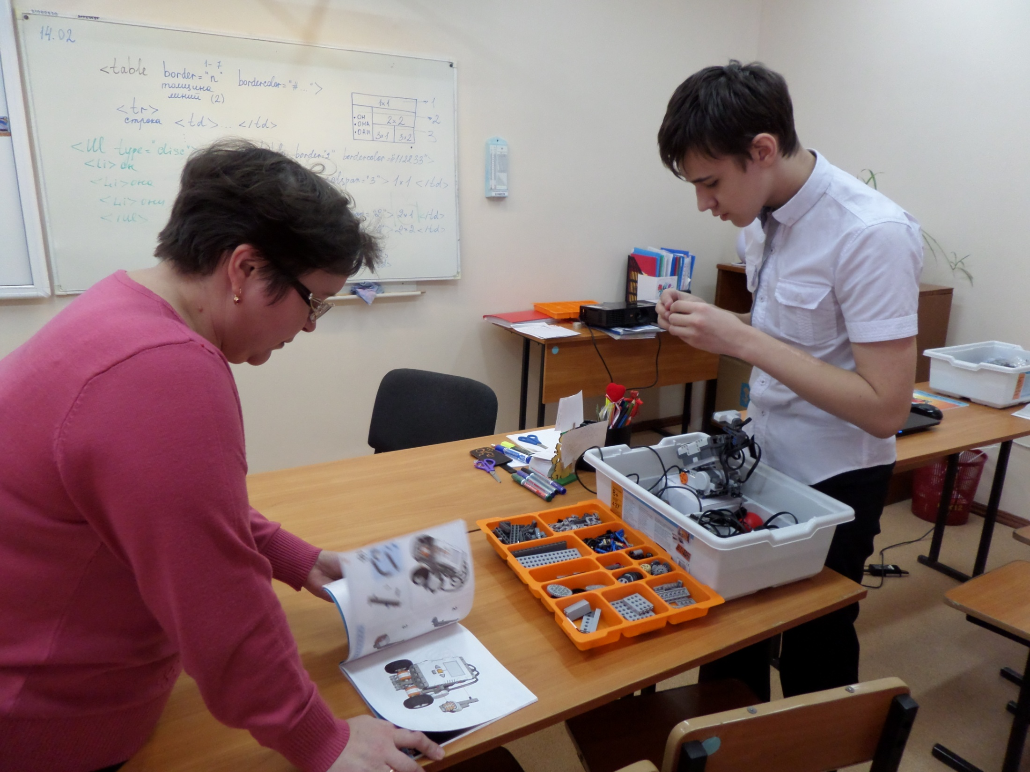

Slide 4
Цель:
создание собственной модели робота-миксера с помощью LEGO Еducation.

Slide 5
Задачи:
Изучить историю робототехники;
Изучить состав деталей конструктора LEGO Education;
Изучить среду программирования LEGO Mindstorms Education NXT;
Исследовать возможности, предоставляемые разработчиками LEGO Education, для реализации авторских замыслов;
Создать движущуюся модель (миксер).

Slide 6

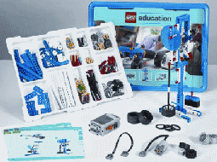
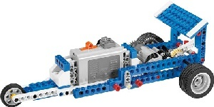
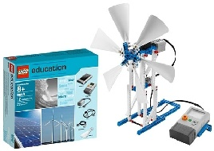
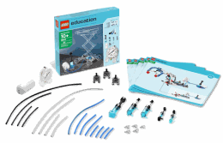
Возобновляемые источники энергии
Технология и физика
Пневматика

Slide 7
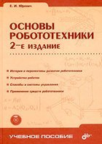



Slide 8
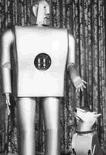
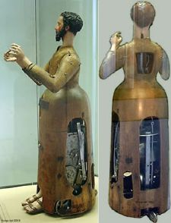
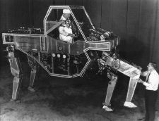
Из истории
ELEKTRO И SPARKO,
1939 г.
Ходящий грузовик,
1961 г.
Автомат «Монах»,
1560 г.

Slide 9
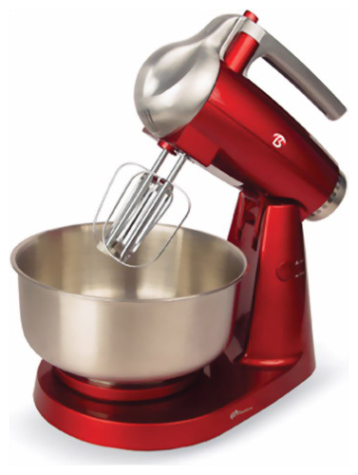
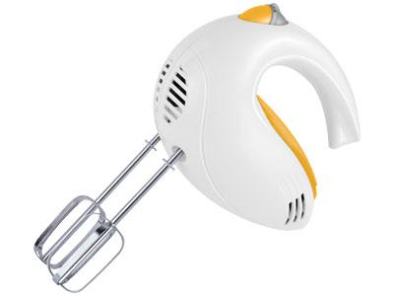
Разработка идей, вариантов
Миксеры бывают
Ручные
Стационарные

Slide 10
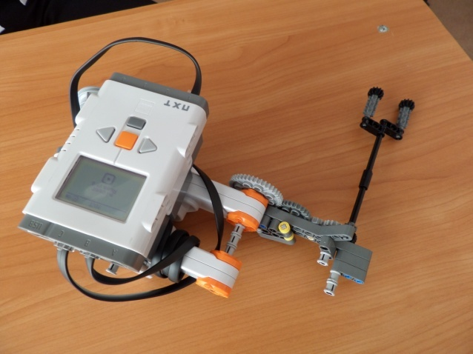
Ручной миксер

Slide 11
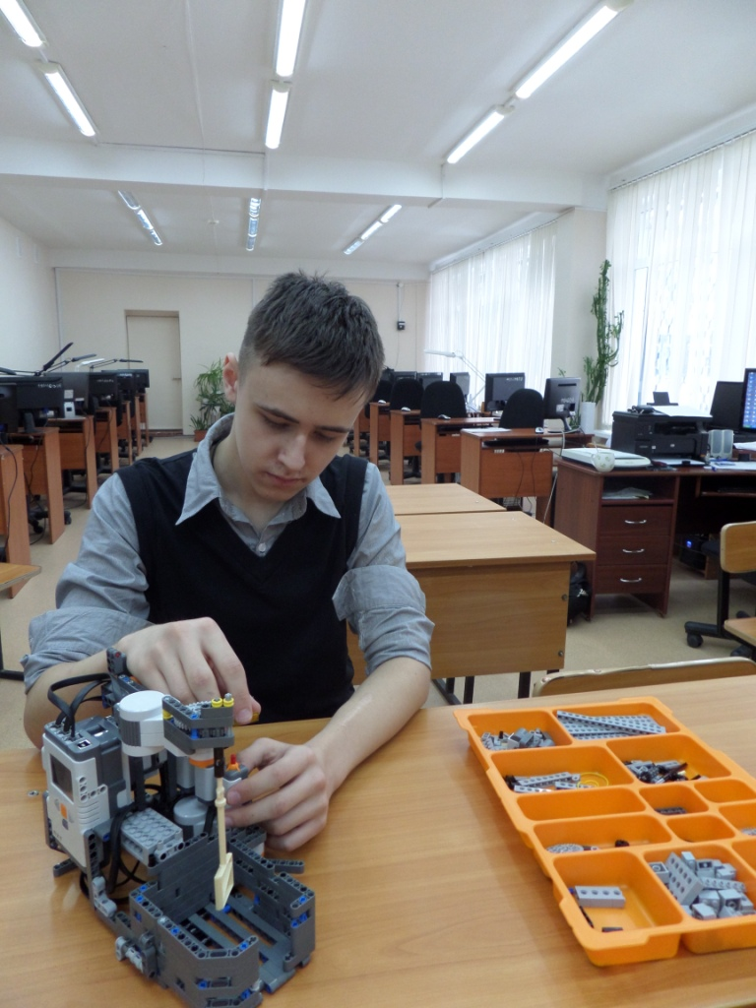
Стационарный миксер

Slide 12
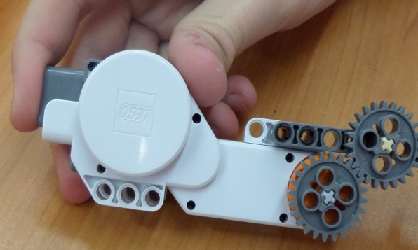
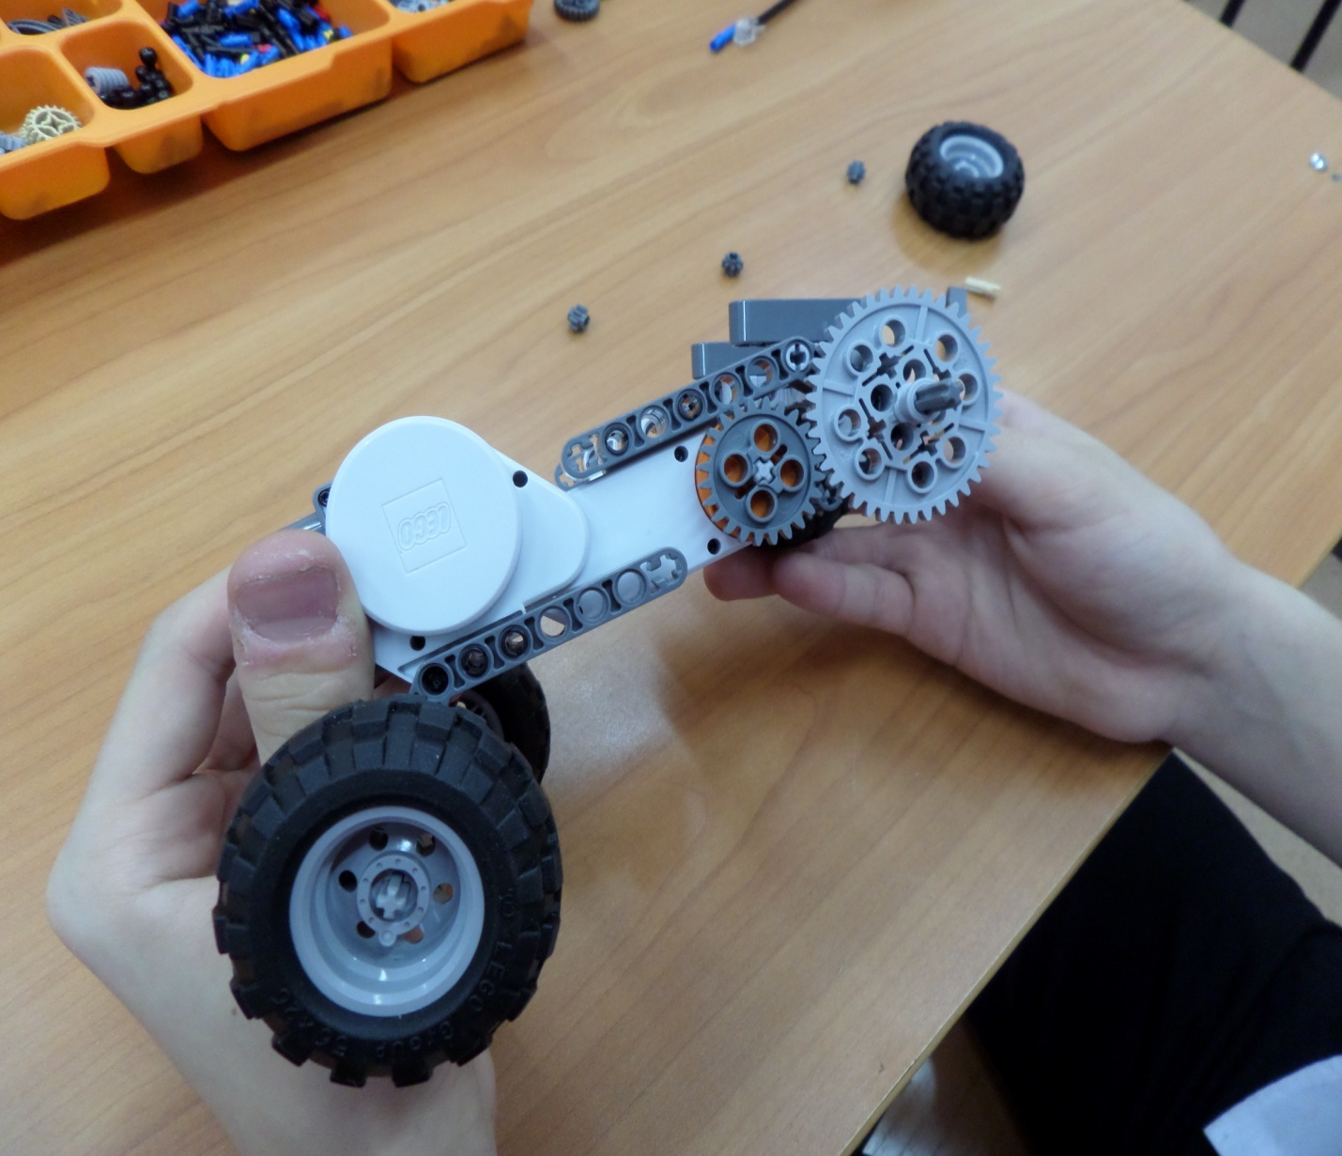
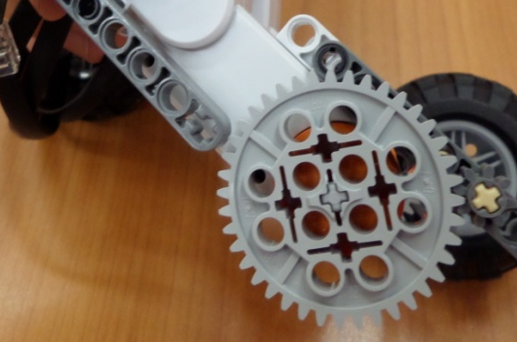
1
3
2

Slide 13
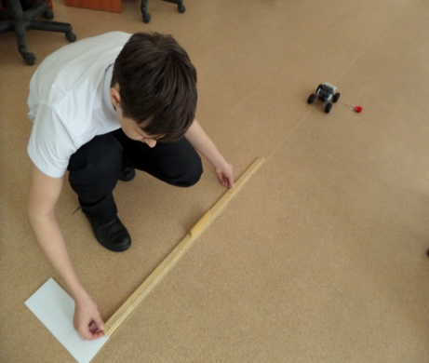
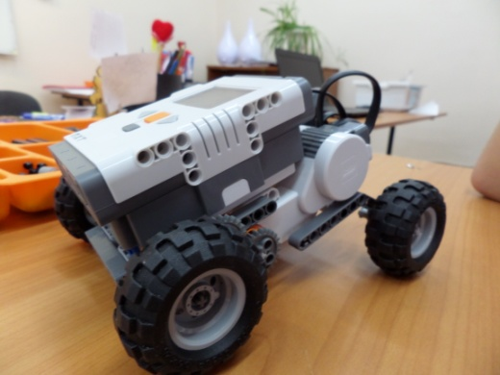
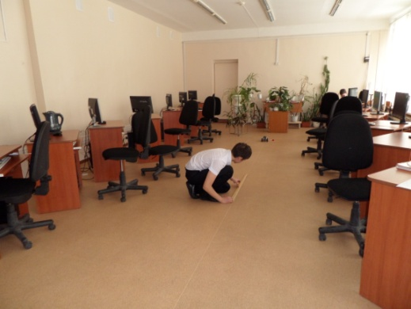

Slide 14
Зубчатая передача | Расстояние, пройденное машинкой
№1 | 146 см
№2 | 526 см
№3 | 164см
Вывод: При зубчатой передаче под № 2, машинка уехала на самое длинное расстояние (526 см). Значит и мощность вращения при данном соединении выше остальных. Поэтому при создании робота-миксера нужно использовать соединение зубчатых колес под №2.

Slide 15
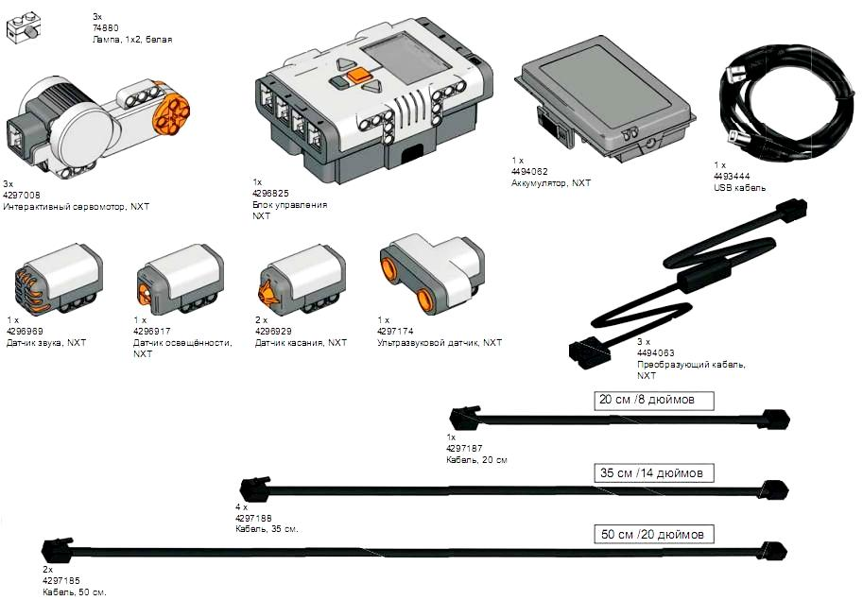
Состав деталей конструктора LEGOeducation
- интерактивный сервомотор, NXT
Электронные компоненты
блок управления, NXT
аккумулятор, NXT
датчики

Slide 16



Зубчатые колеса
8-зубое зубчáтое колесо
24-зубое зубчáтое колесо
40-зубое зубчáтое колесо
Notes:
зубчАтые колеса различного размера (8-зубые, 24-зубые, 40-зубые).
На больших зубчАтых колесах написано количество зубьев.
16

Slide 17






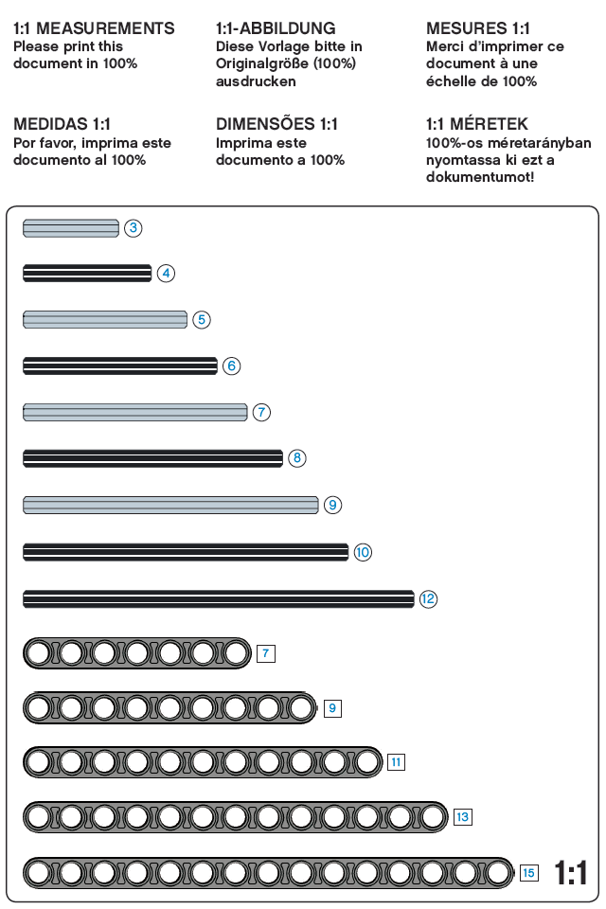
Оси
Ось 2-кнопочная
Ось 3-кнопочная
Ось 4-кнопочная
Ось 5-кнопочная
Ось 12-кнопочная
Ось 3-кнопочная с кнопкой
Notes:
оси различной длины (2,3,4,5,6,8,10,12-кнопочные, 3-кнопочная со втулкой).
Чтобы узнать длину оси, необходимо приложить ее к самой длинной балке и посчитать количество кнопок, сколько она занимает.
17

Slide 18


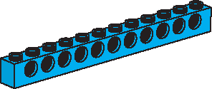
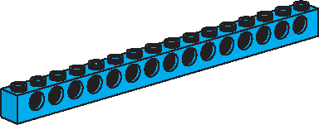
Балки с кнопками
Балка 1×2
Балка 1×2
с крестообразным отверстием
Балка 1×12
Балка 1×16
Notes:
Балки разного размера.
Размер балки определяется так же, как и у кирпича
18

Slide 19
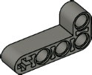
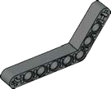
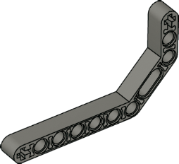
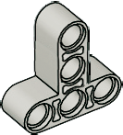
Балка (прямая) 15М
Угловая балка 2×4
Балки (скругленные)
Изогнутая балка 4×6
Двойная изогнутая балка
Т-образная балка
Notes:
Балки разного размера.
Размер балки определяется так же, как и у кирпича
19

Slide 20


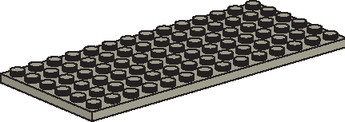

Пластины
Пластина 1×2
Пластина 2×4
Пластина 6×14
Угловая
пластина 2×2
Notes:
Пластины разного размера.
Размер пластины определяется так же, как и у кирпича
20

Slide 21


Кирпичи
Кнопка
Кирпич 2×2
Кирпич 2×4
Notes:
В наборе имеются детали лего разных видов:
Кирпичи разного размера.
На поверхности кирпича находятся кнопки.
Чтобы узнать размер кирпича, нужно посчитать количество кнопок в ширину и в длину.
Итак, желтый кирпич будем теперь правильно называть «Кирпич 2 на 2»
21

Slide 22








Блок
Штифт гладкий
Штифт с выступами
Втулка
Укороченный штифт
Штифт с кнопкой
Втулка-удлинитель оси
Штифт-полуось
Фиксатор
Соединительные элементы
Захват
Захват с крестообразным отверстием
Notes:
Соединительные элементы:
различные штифты для крепления балок с другими деталями;
блоки и втулки для осей;
фиксаторы и захваты для комбинированных креплений.
22

Slide 23
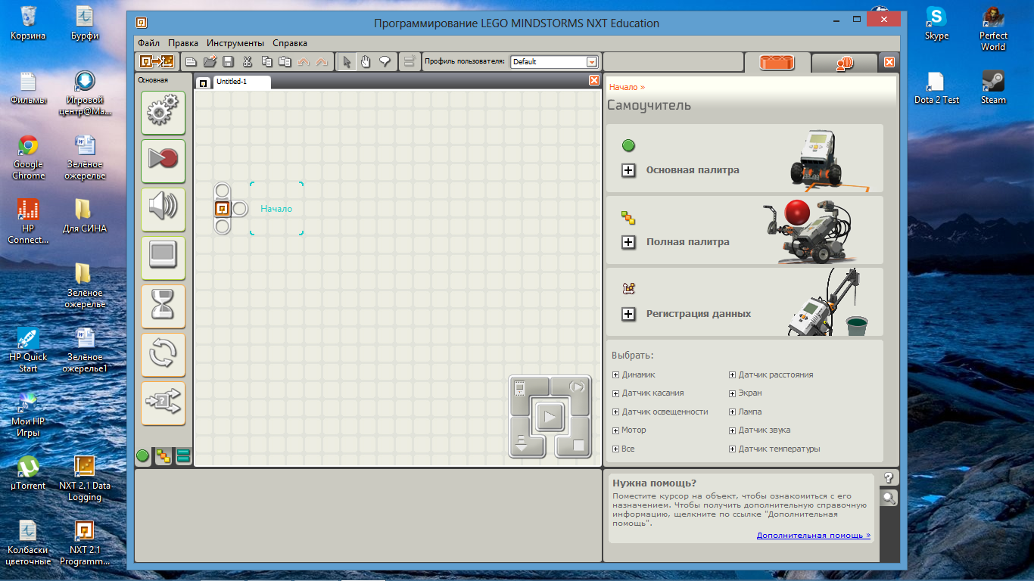
Программа LEGO Mindstorms Education NXT
3
2
1
1. Самоучитель
2. Мой портал
3. Панель инструментов
4. Рабочее поле
5. Окно подсказок
6. Карта рабочего поля
7. Палитра команд
8. Панель конфигурации
9. Пульт управления
7
4
9
8
5
6

Slide 24
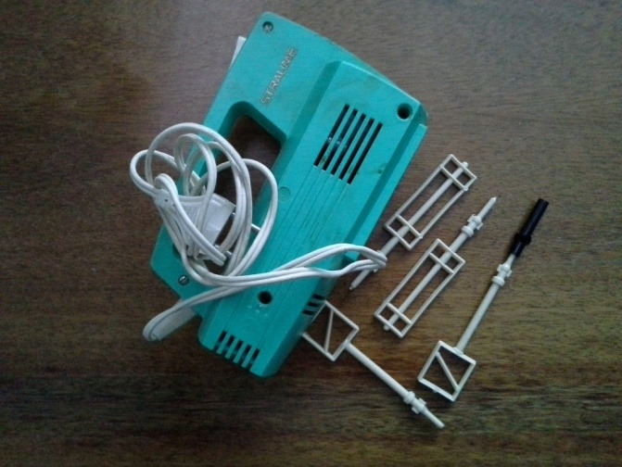
3.1 Интерфейс программы
1. Самоучитель
Венчик для взбивания

Slide 25
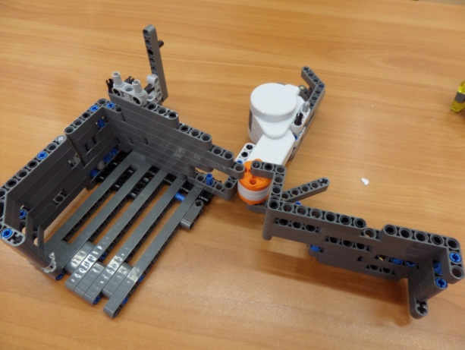
Технология изготовления
Сборка подставки для стаканчика.

Slide 26
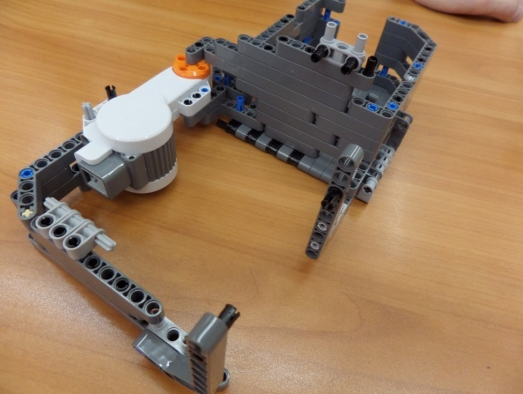
Сборка основания для миксера

Slide 27
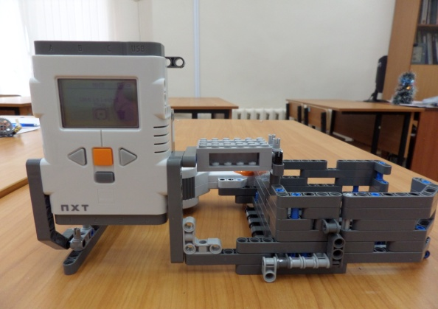
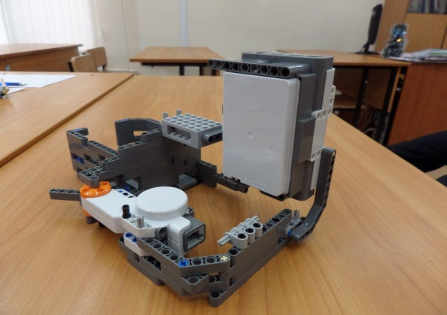
Установка блока управления.

Slide 28
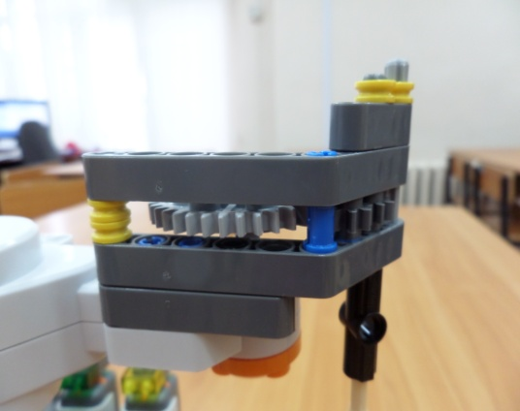
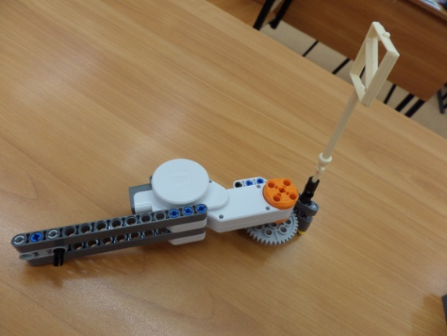
Сборка механизма вращения венчика

Slide 29
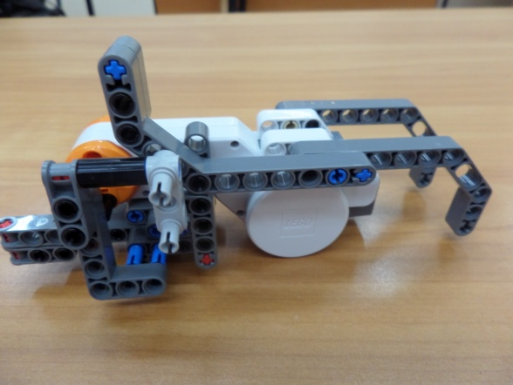
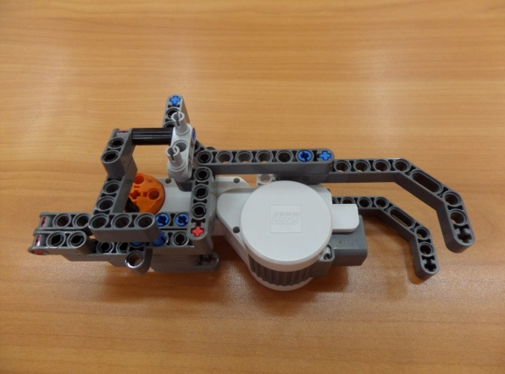
Сборка конструкции управления венчиком

Slide 30
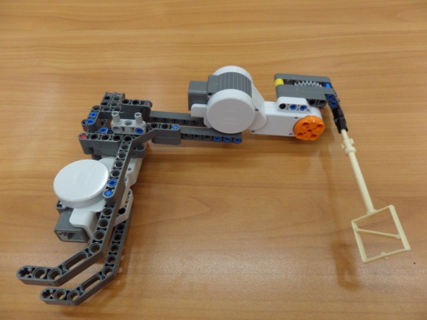
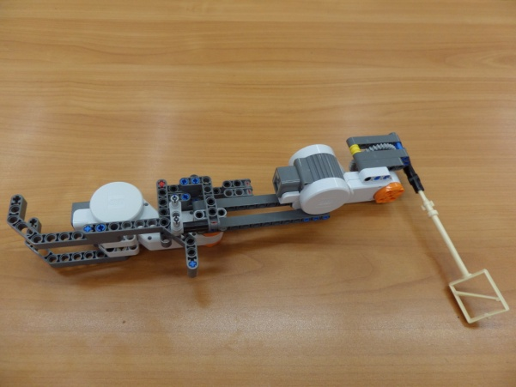
Соединение механизма вращения с конструкцией управления венчиком

Slide 31
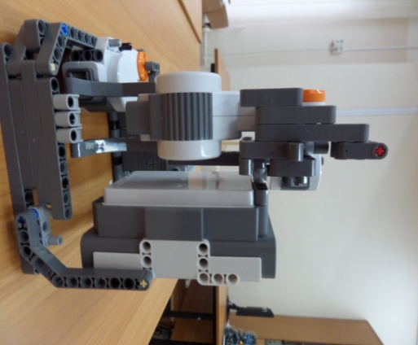
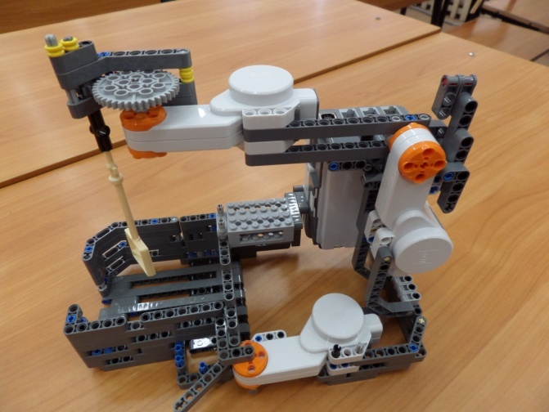
Установка данной конструкции на основание.

Slide 32
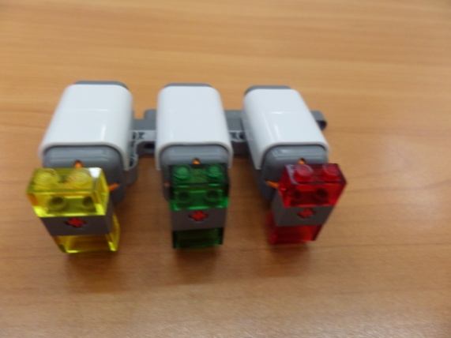
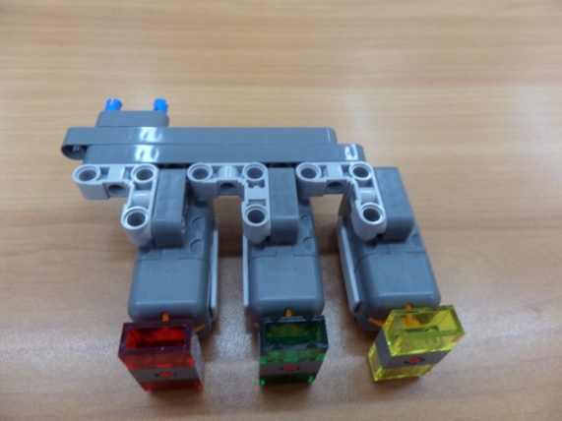
Создание кнопок управления

Slide 33
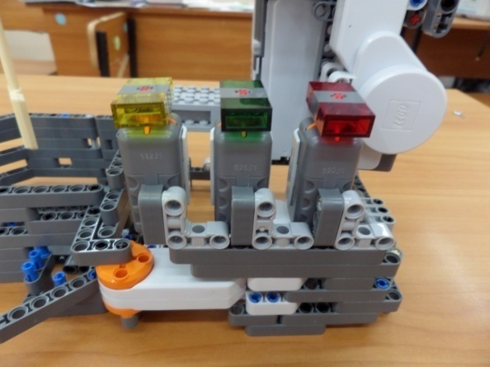
Установка кнопок управления на основание конструкции.

Slide 34
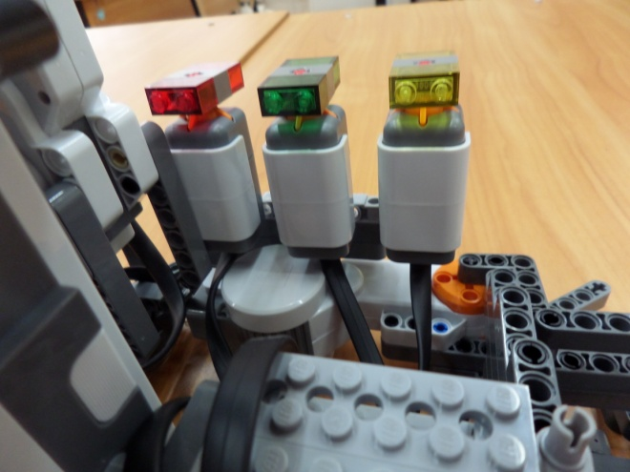
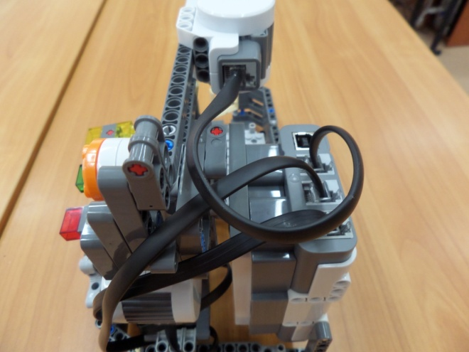
Соединение конструкции
робота-миксера

Slide 35
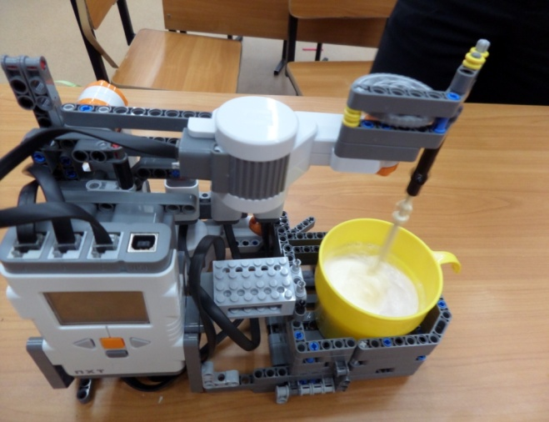
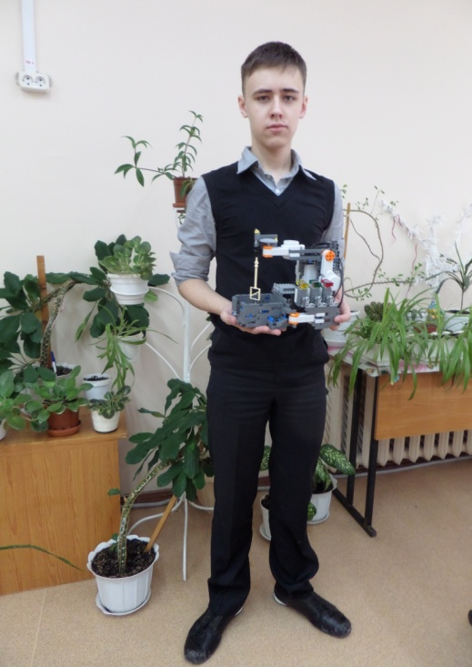
Итоговая конструкция
робота-миксера

Slide 36

Итоговая программа

Slide 37



Эксперимент №2 « Исследование программы на собранной конструкции робота-миксера.
Примечание: мороженое должно быть не много подтаявшее.
Вывод: эсперимент показал, что программа и конструкция робота функционируют. Коктейль получился. Эксперимент удался.

Slide 38
Спасибо за внимание!

